Slide 1
1.2 命题公式及分类
厦门大学数学科学学院
杨维玲

Slide 2




基本概念
命题常项/命题常元：确指的或具体的命题。
命题变项/命题变元：不确指的或抽象的命题。
命题常项和命题变项犹如数学中的常量(a,b,c)和变量(x,y,z)
命题常项与命题变项都用p,q,r…等表示，具体情况由上下文确定。对命题变项p而言，p只是一个标识，可以用任何一个具体的命题替代。
合式公式/命题公式：将命题常项和命题变项用联结词和圆括号按一定的逻辑关系联结起来的符号串。
上页 下页 返回 结束

Slide 3
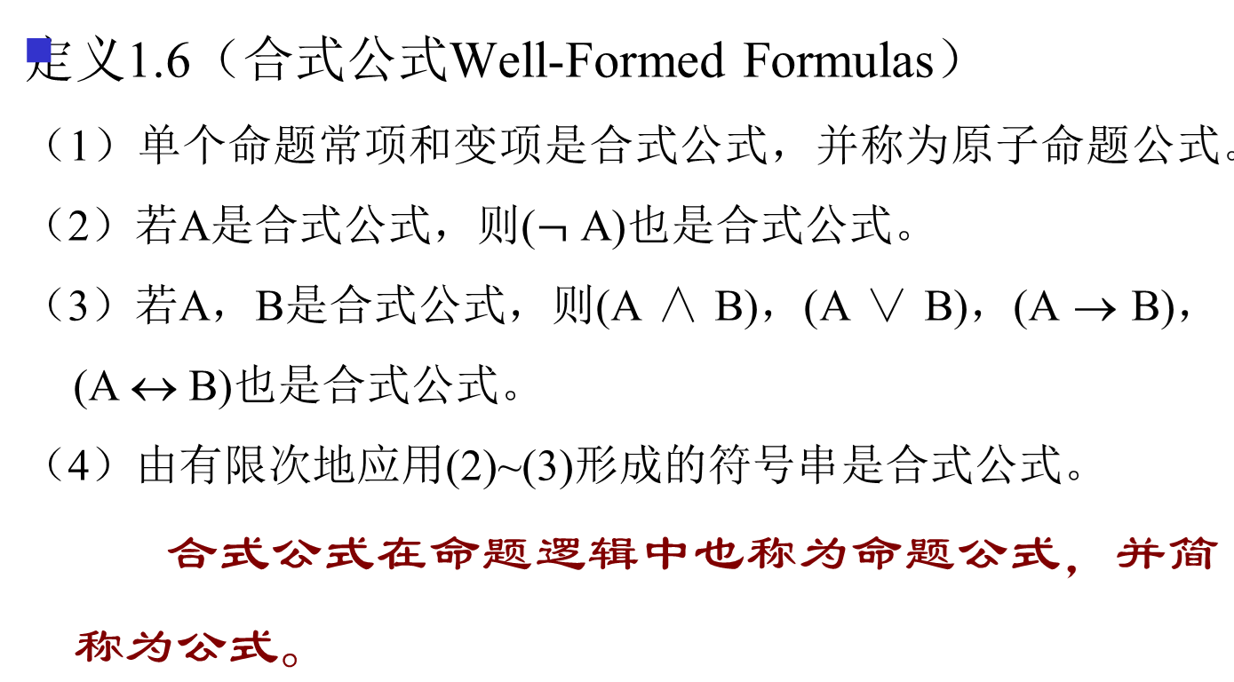
合式公式
上页 下页 返回 结束

Slide 4
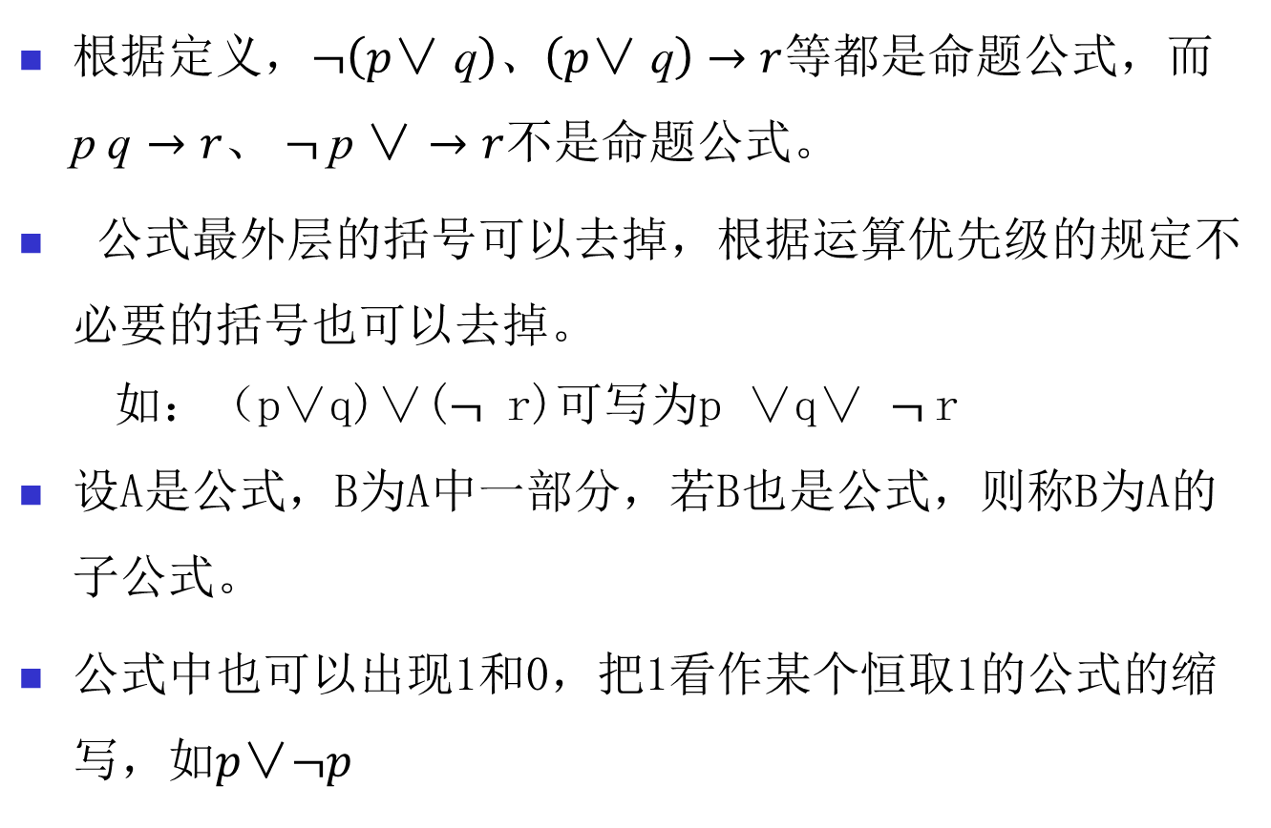
注：
上页 下页 返回 结束

Slide 5
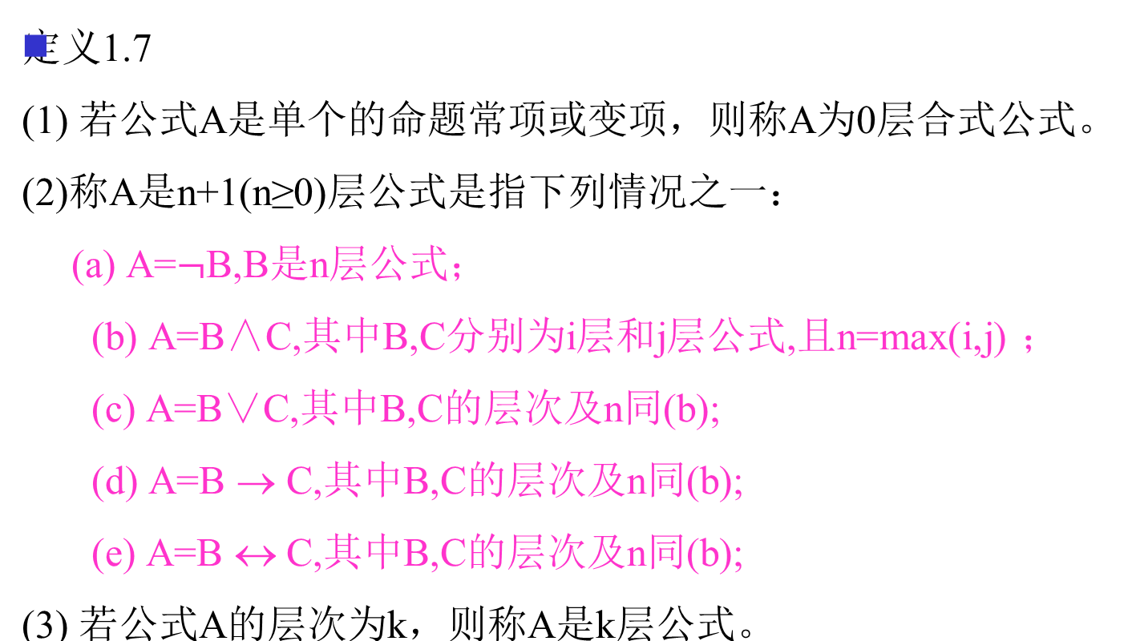
公式的层次
上页 下页 返回 结束

Slide 6
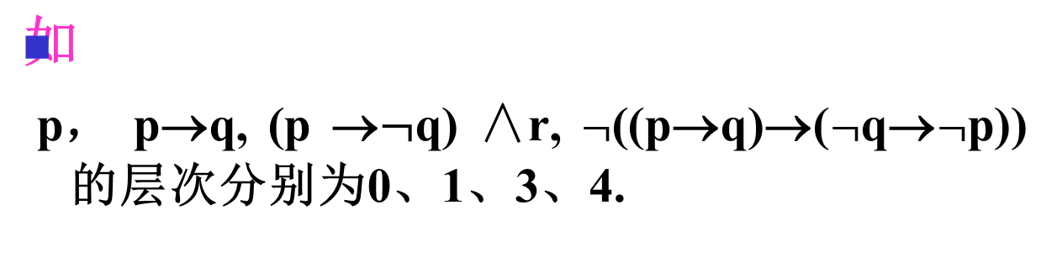
公式的层次
上页 下页 返回 结束

Slide 7
公式的解释与赋值
将公式中的每个命题变项都指定一个具体的命题，抽象的公式就具有了实际的意义，成了命题，具有了真值，这称为公式的解释。对公式的解释相当于是将指定为真（假）命题的命题变项赋值1（0）。

Slide 8
公式的赋值
定义1.8（公式的赋值）
设p₁ ，p₂ ，…，p_{n}是出现在公式A中的全部的命题变项，给p₁，p₂，…，p_{n}各指定一个真值，称为对A的一个赋值。将n个命题变项按下标顺序或字典顺序排列后，赋值就相当于一长为n的0，1字符串。
比如：对公式(p→q)∧r一组赋值为011(意即令p=0,q=1,r=1)可得真值为1，另一组赋值为010可得真值为0；还有000，001，111……
思考：含有n个命题变项的公式共有多少个不同的赋值？
上页 下页 返回 结束

Slide 9
公式的赋值
若指定的一组值使A的真值为1，则称这组值为A的成真赋值。
如对公式(p → q) ∧r赋值011，还有…???
若指定的一组值使A的真值为0，则称这组值为A的成假赋值。
如对公式(p → q) ∧r赋值010，还有…???
SAT（适定性问题）
给一个命题公式，它是否存在一个成真赋值？
SAT问题是第一个所谓的NPC问题（1971年Cook证明的）。
上页 下页 返回 结束

Slide 10
真值表
定义：将命题公式A在所有赋值下取值情况列成表，称做A的真值表。
构造真值表的具体步骤为：
（1）找出公式中所有的命题变项,一般按照字典序或下标顺序排列,比如说有n个命题变项, 列出2^{n}个赋值,一般按照从小到大的顺序排列。
（2）按从低到高的顺序写出公式的各个层次。
（3）对每个赋值先计算出各层次的真值，直到最后计算出公式的真值。
注意:熟悉后(2)可省略.以后谈到的两个真值表相同，是指它们最后一列相同。
上页 下页 返回 结束

Slide 11
真值表
例：构造公式 (p → q) ∧r 真值表。
p | q | r | p→q | (p → q) ∧r
0 | 0 | 0 | 1 | 0
0 | 0 | 1 | 1 | 1
0 | 1 | 0 | 1 | 0
0 | 1 | 1 | 1 | 1
1 | 0 | 0 | 0 | 0
1 | 0 | 1 | 0 | 0
1 | 1 | 0 | 1 | 0
1 | 1 | 1 | 1 | 1
上页 下页 返回 结束

Slide 12
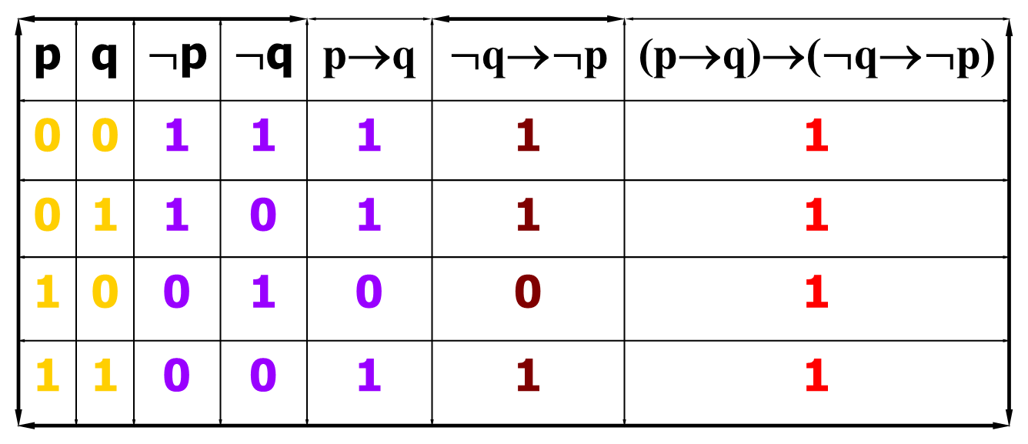
真值表
上页 下页 返回 结束

Slide 13
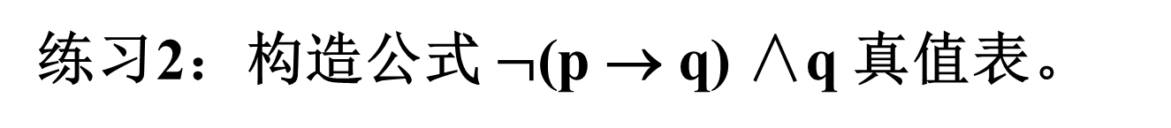
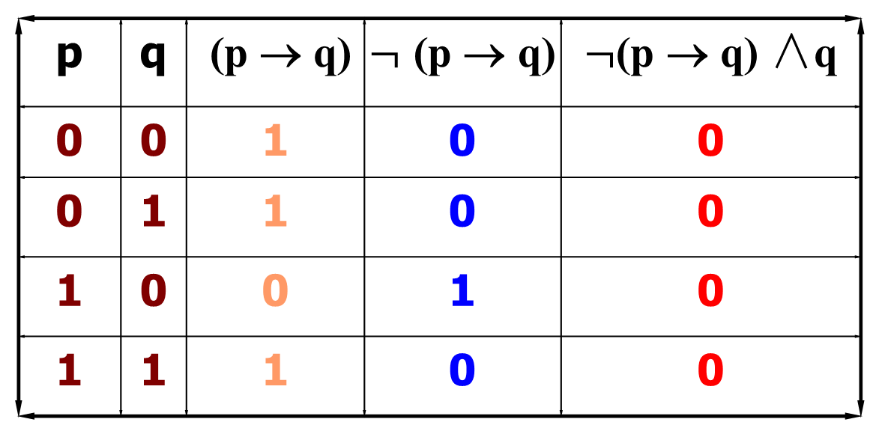
真值表
上页 下页 返回 结束

Slide 14
公式的分类
定义1.9 设A为任一命题公式，
(1)若A在其各种赋值下的取值均为真，则称A是重言式或永真式。
(2)若A在其各种赋值下的取值均为假，则称A是矛盾式或永假式。
(3)若A不是矛盾式，则称A为可满足式。
(4)若A是可满足式，且至少存在一个成假赋值，则称A为非重言式的可满足式。
上页 下页 返回 结束

Slide 15
真值表的作用
（1）表示出公式的成真或成假赋值。
（2）判断公式类型：
(a)若真值表最后一列全为1，则为重言式；
(b)若真值表最后一列全为0，则为矛盾式；
(c)若真值表最后一列至少有一个1，则为可满足式；
(d)若真值表最后一列至少有一个1和一个0，则为非重言的可满足式。
上页 下页 返回 结束

Slide 16
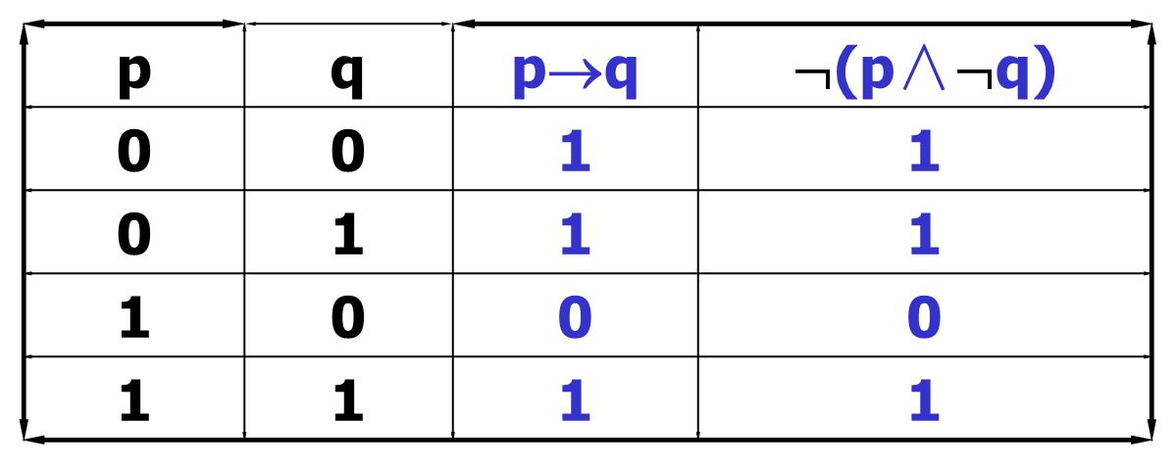
真值表
考虑：含有n个命题变项的公式的真值表(指最后一列)至多有 多少 种不同的情况？
而含有n个命题变项的公式有无穷多个。因此，必有很多公式具有相同的真值表。
例
1.9
(1)
和
(3)
上页 下页 返回 结束

Slide 17

n元真值函数
定义1.10 称F：{0，1}^{n}→{0，1}为n元真值函数。这里{0，1}^{n}是长为n的0和1构成的所有字符串形成的集合。
考虑：n元真值函数有多少个？
表2.5 １元真值函数

Slide 18
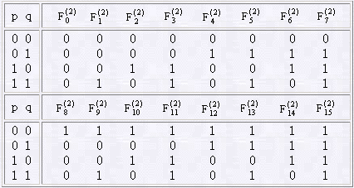


二元真值函数
机动 目录 上页 下页 返回 结束

Slide 19
真值表与真值函数
一个有n个命题变项的命题公式的真值表可以看成是一个n元真值函数。一个n元真值函数对应一个真值表，也对应无穷多个n个命题变项的命题公式。

Slide 20
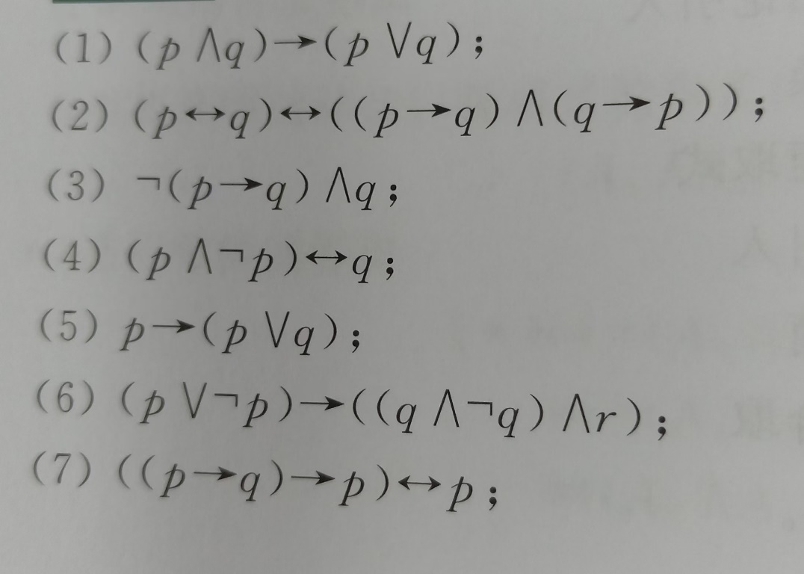
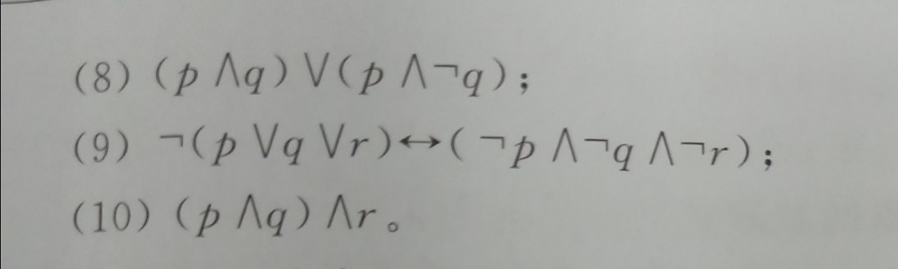
题例分析
例1.26 给定命题公式如下：

Slide 21
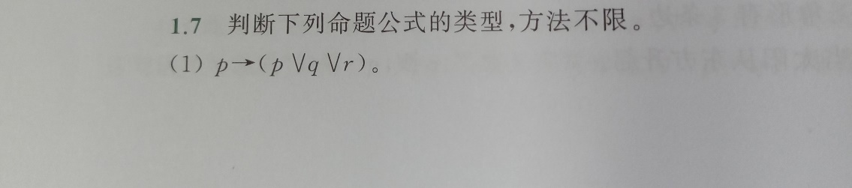
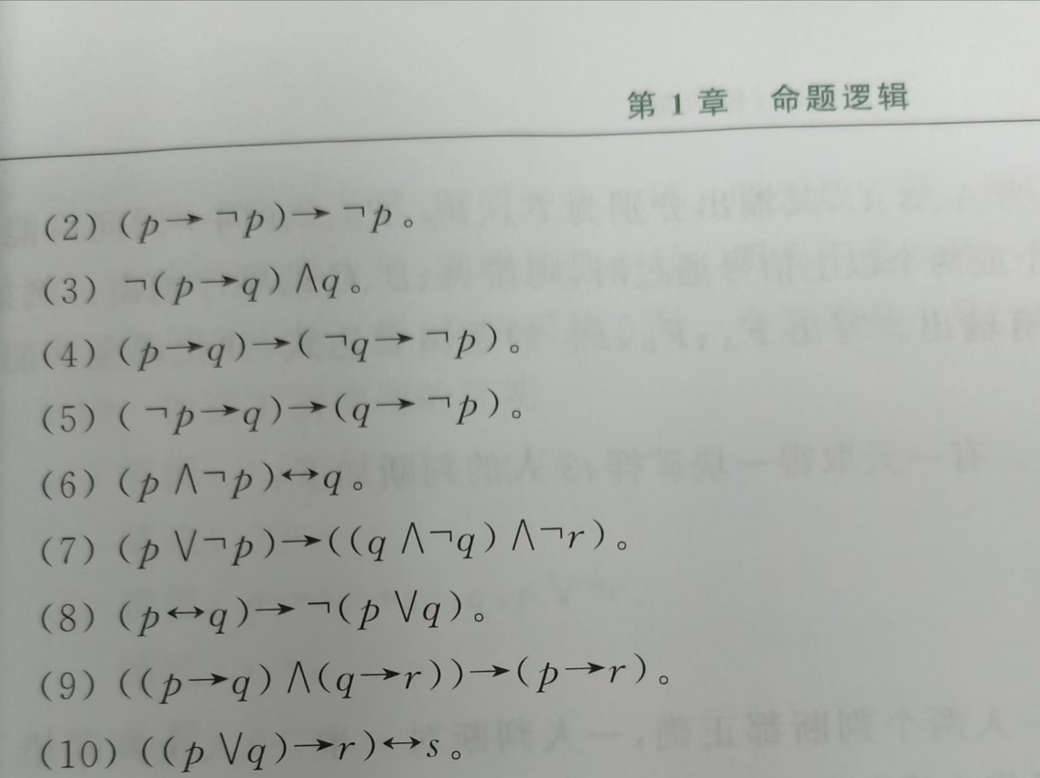
作业
习题 1.7（1.3.5）

